Slide 1
WBGT

Slide 2
何謂WBGT

Slide 3
綜合溫度熱指數WBGT(濕球黑球溫度)
定義
結合對人體熱平衡影響較大的氣溫、濕度及輻射熱此三者的溫度指標，此外，風（氣流）也會影響
使用乾球溫度計、濕球溫度計、黑球溫度計推算而成
應用
勞工、運動員及軍人在工作、活動、操練的熱危害預警
高溫作業勞工作息時間標準

Slide 4
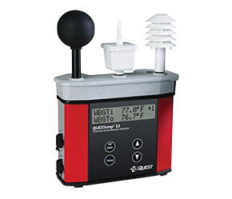
WBGT量測與估計
黑球
溼球
乾球
室內量測 WBGT = 0.7 * Tw + 0.3 * Tg
使用商用儀器直接測量，包括乾球溫度(Ta)、黑球溫度(Tg)及濕球溫度(Tw)，再綜合此三種溫度而得。
室外量測 WBGT = 0.7 * Tw + 0.2 * Tg + 0.1 * Ta
市售之測量儀器，長時間在日照下進行測量會有過熱當機的問題，無法依傳統測量方法在戶外高氣溫作業環境下進行勞工熱危害暴險評估。
替代方案：使用中央氣象局的氣象資料推算
可得乾球溫度，但缺乏濕球溫度及黑球溫度資料，因此利用氣象局已有與濕球及黑球溫度相關的測量數據再代入理論推導式來計算出室外 WBGT 指數

Slide 5
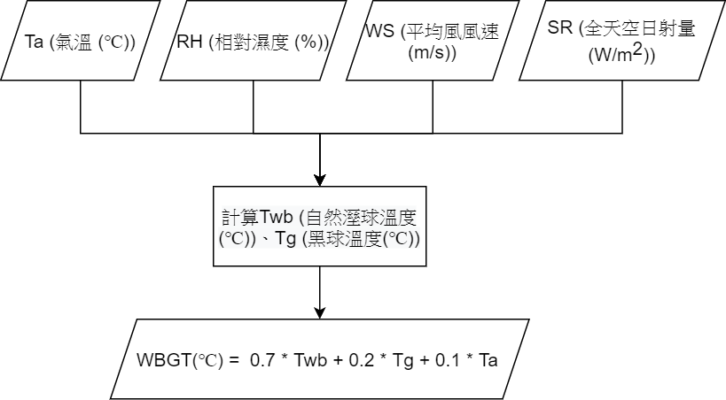
Estimate WBGT

Slide 6
WBGT之應用

Slide 7
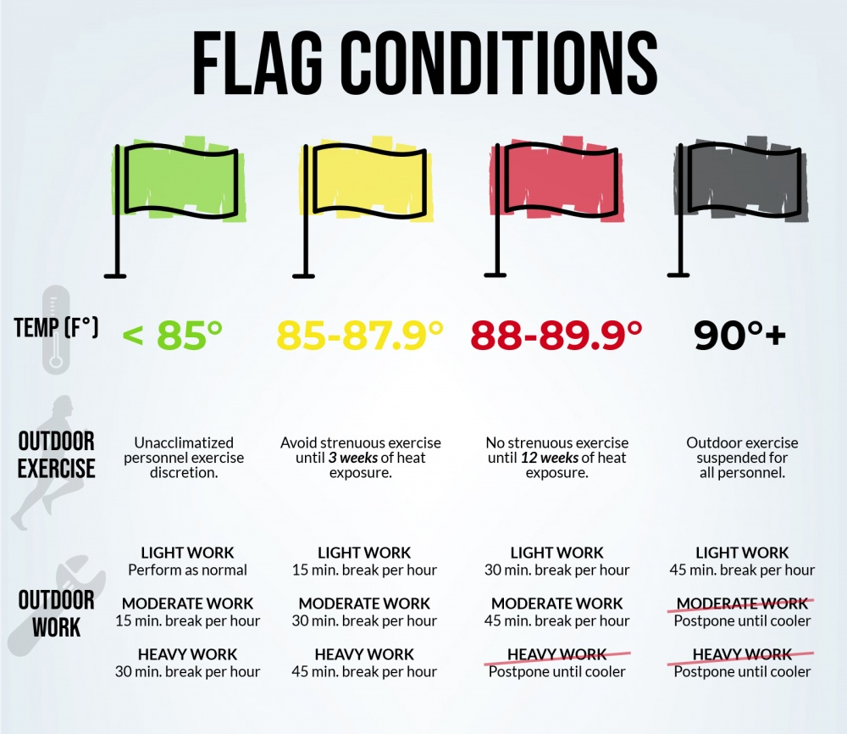
WBGT（°C） | 旗色
≤25.6–27.7 | 白色
27.8–29.4 | 綠色
29.5–31.0 | 黃色
31.1–32.1 | 紅
≥32.2 | 黑色

Slide 8
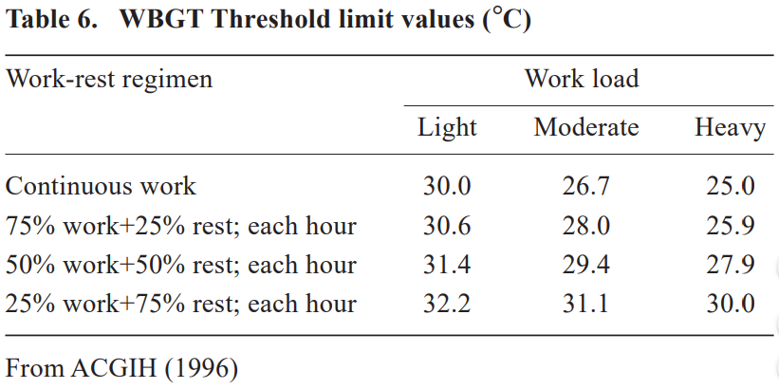
American Conference of Governmental Industrial Hygienists (ACGIH)
Threshold limit values已被多國政府應用於工作場所之職業安全

Slide 9
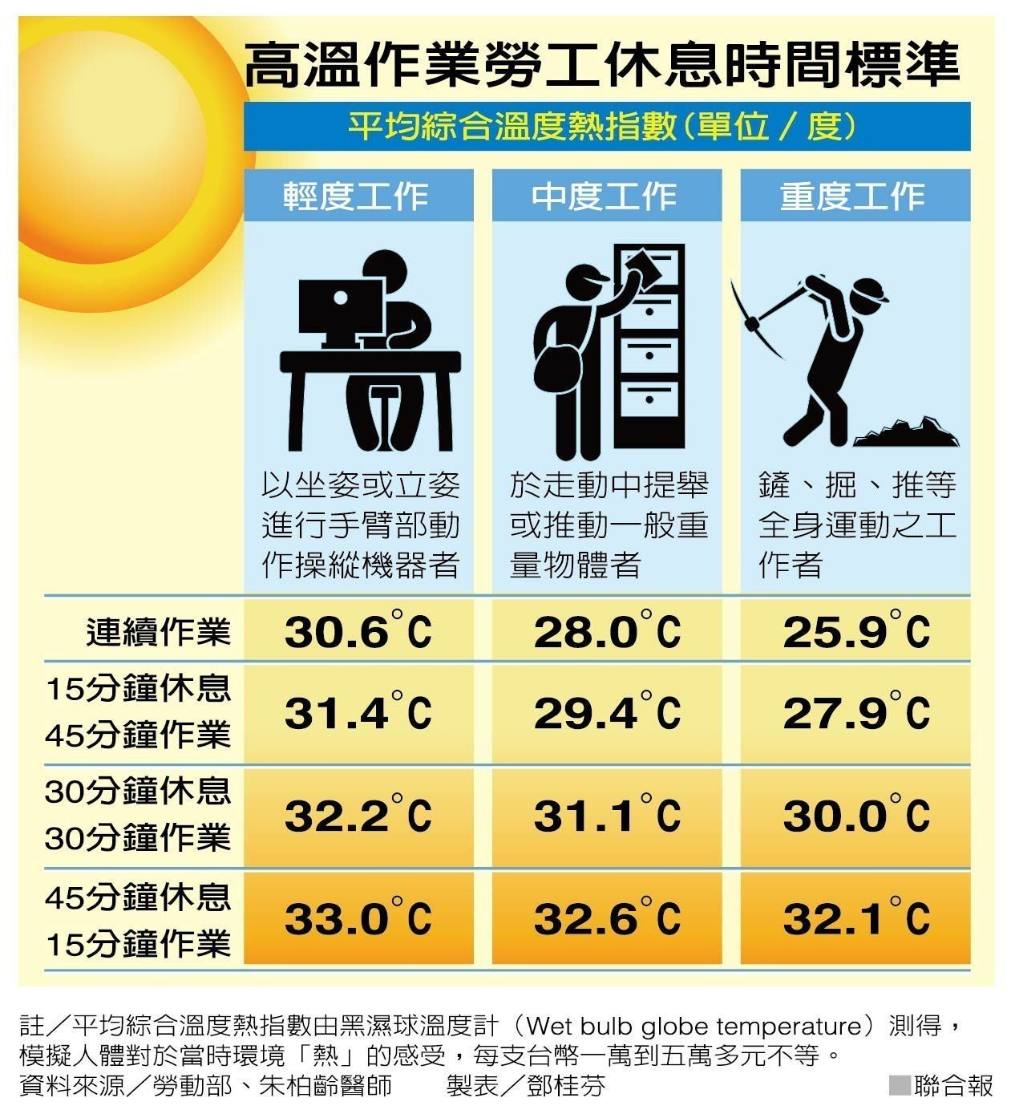
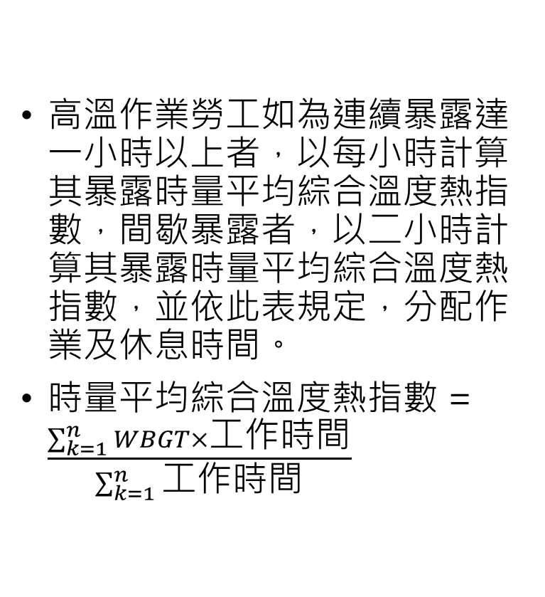
高溫作業勞工如為連續暴露達一小時以上者，以每小時計算其暴露時量平均綜合溫度熱指數，間歇暴露者，以二小時計算其暴露時量平均綜合溫度熱指數，並依此表規定，分配作業及休息時間。
時量平均綜合溫度熱指數 = $\frac{\sum_{k=1}^{n}{WBGT×工作時間}}{\sum_{k=1}^{n}{工作時間}}$

Slide 10
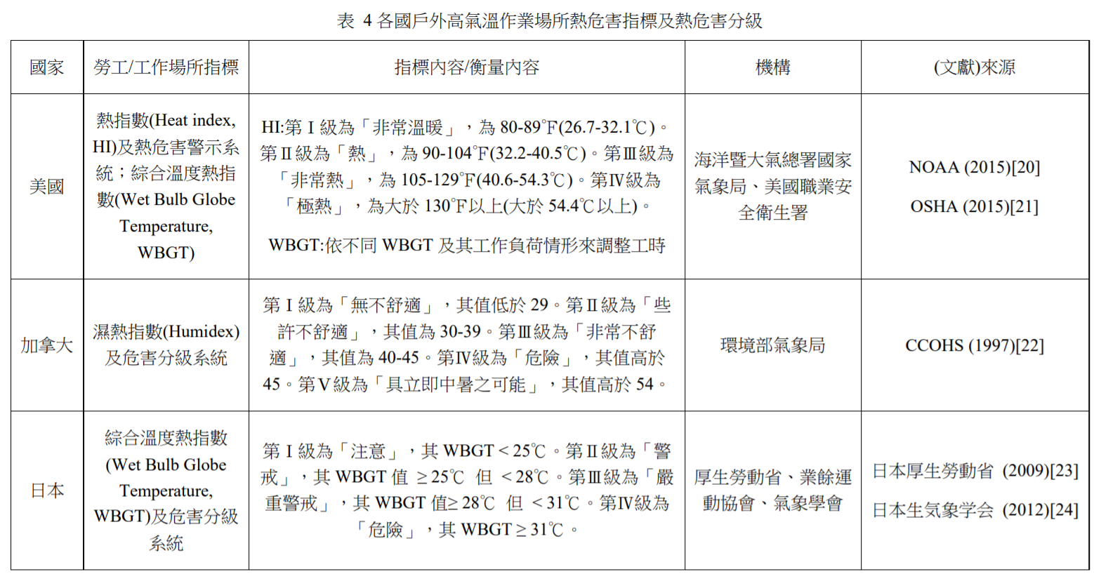

Slide 11
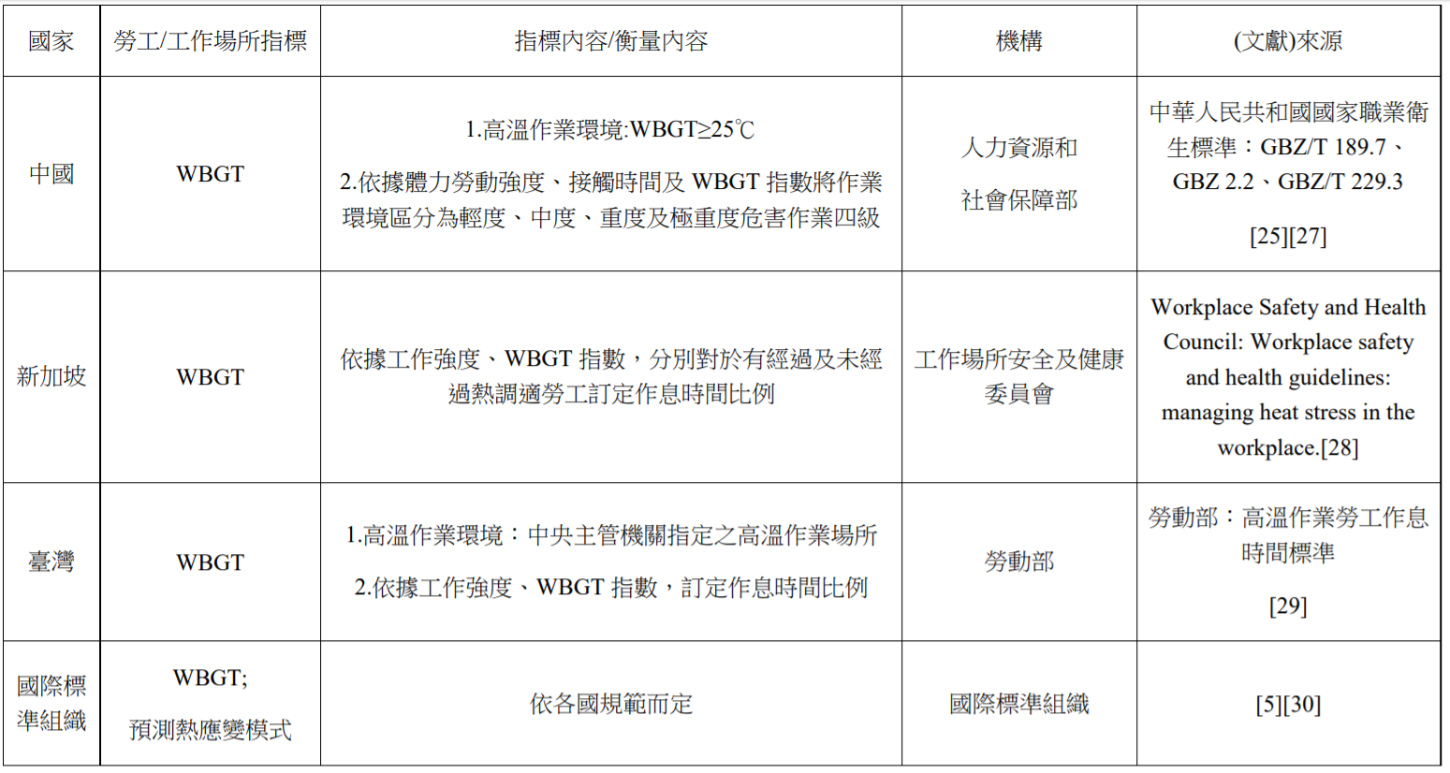

Slide 12
以氣象局測站資料分析臺灣WBGT趨勢

Slide 13
時際變化

Slide 14
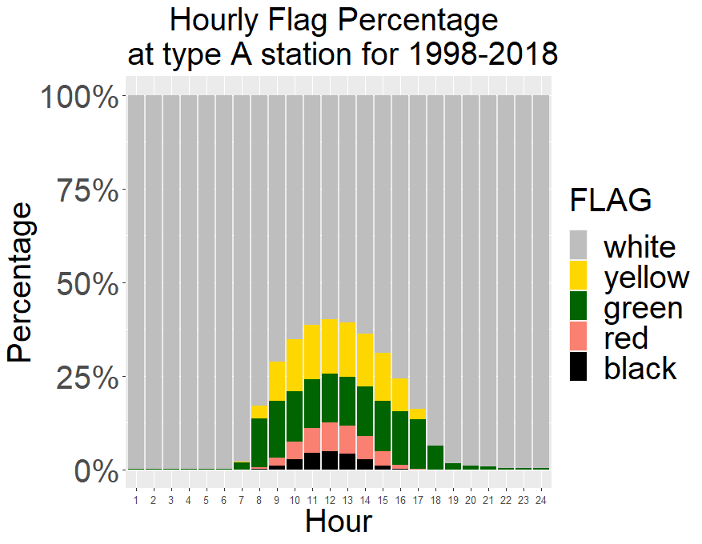
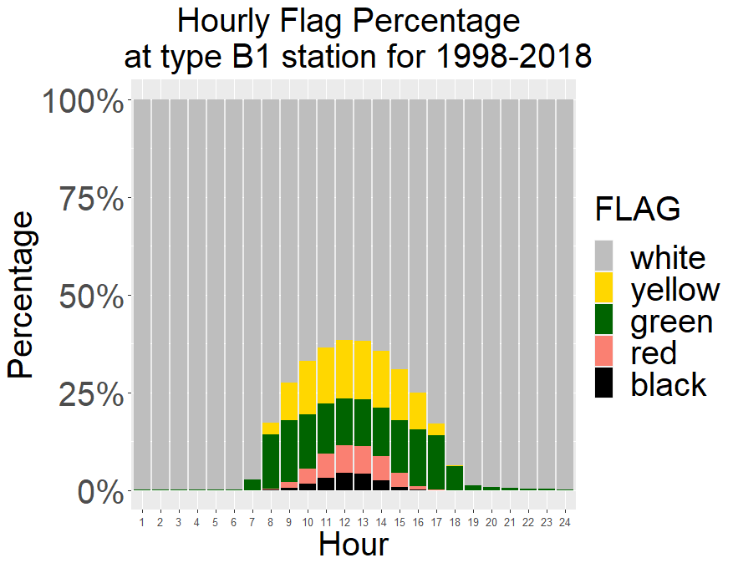
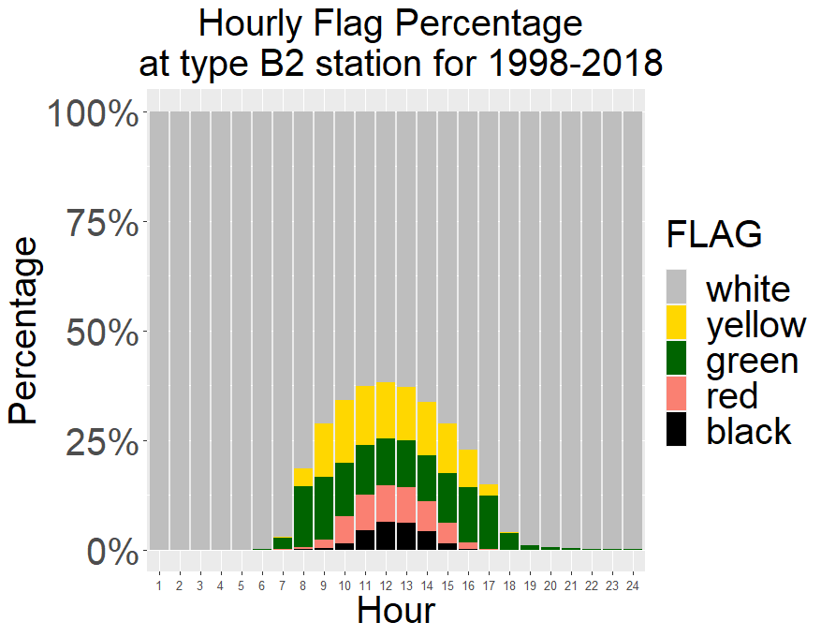
單日 各類測站 WBGT旗色時數百分比/單一測站單一小時各旗色總觀測時數
組別 | 意義 |  | 測站
A | 都市(人口密度>=5000) |  | 板橋 臺北 基隆 臺中 臺南 永康 高雄
B | 鄉村(人口密度<5000)
 | B1 | 西部 | 淡水 新屋 梧棲 嘉義 恆春
 | B2 | 東部 | 花蓮 蘇澳 宜蘭 大武 成功 臺東

Slide 15
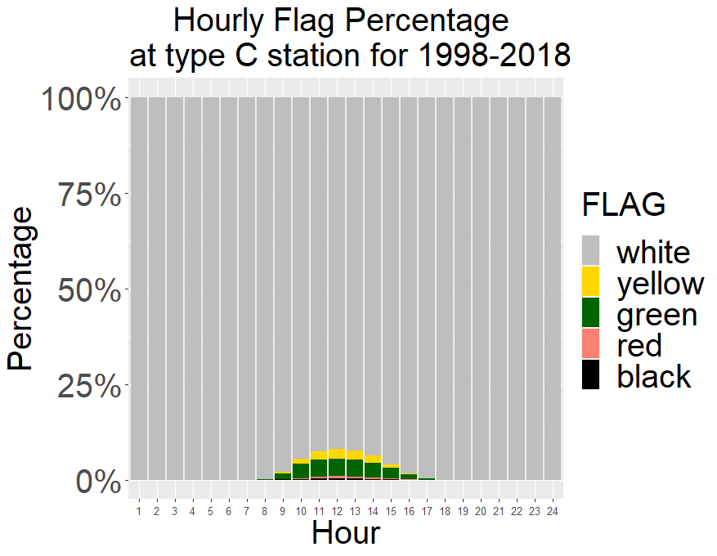
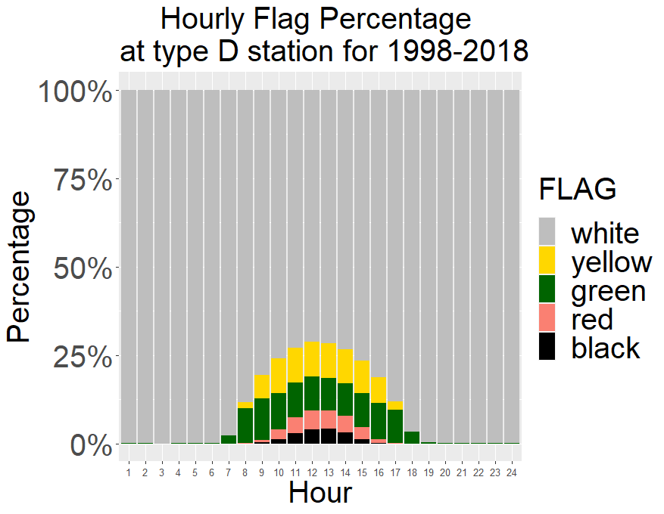
單日 各類測站 WBGT旗色時數百分比/單一測站單一小時各旗色總觀測時數
組別 | 意義 | 測站
C | 山區(海拔>600m) | 鞍部 竹子湖 阿里山 玉山 日月潭
D | 離島 | 彭佳嶼 東吉島 蘭嶼 馬祖 金門 澎湖

Slide 16
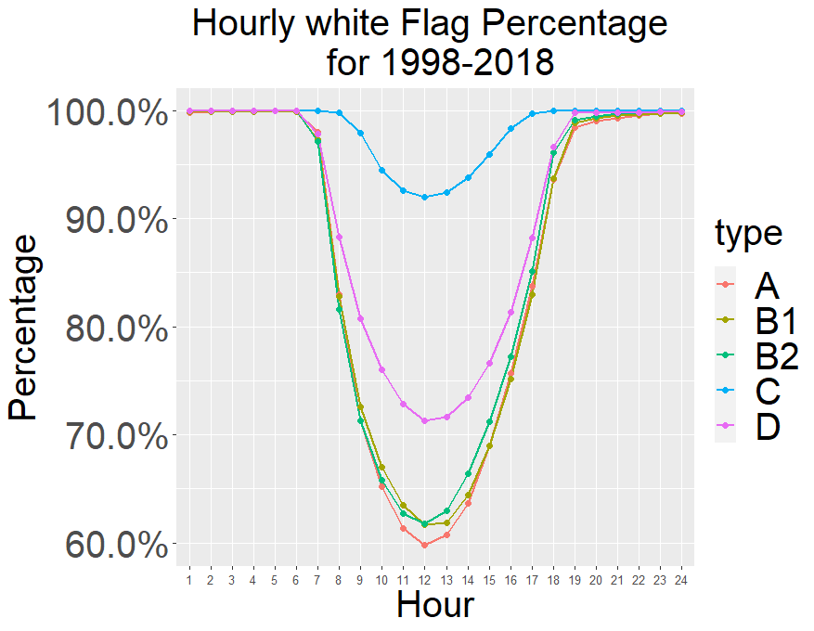
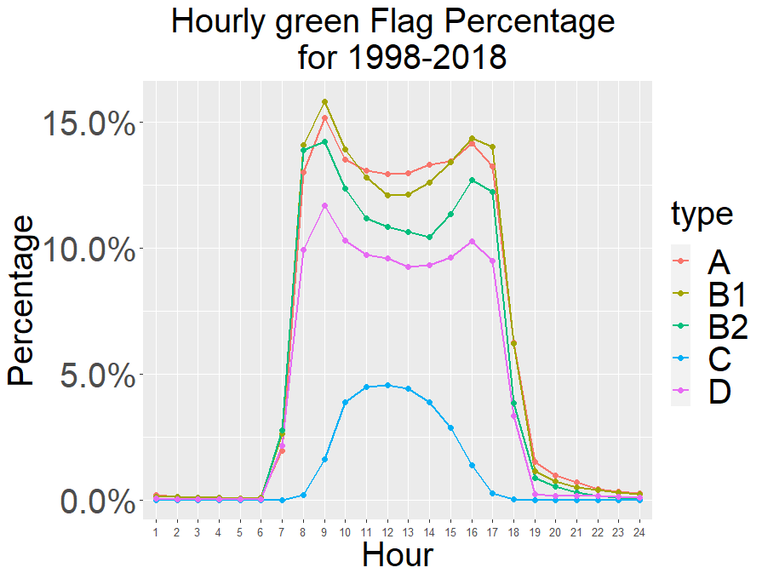
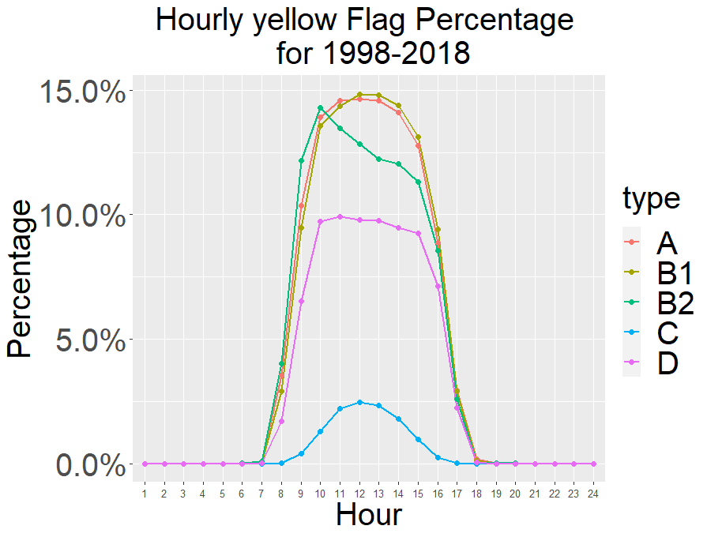
單日 各類測站 WBGT旗色時數百分比/單一測站單一小時各旗色總觀測時數
組別 | 意義 |  | 測站
A | 都市(人口密度>=5000) |  | 板橋 臺北 基隆 臺中 臺南 永康 高雄
B | 鄉村(人口密度<5000)
 | B1 | 西部 | 淡水 新屋 梧棲 嘉義 恆春
 | B2 | 東部 | 花蓮 蘇澳 宜蘭 大武 成功 臺東
C | 山區(海拔>600m) |  | 鞍部 竹子湖 阿里山 玉山 日月潭
D | 離島 |  | 彭佳嶼 東吉島 蘭嶼 馬祖 金門 澎湖
Notes:
每10年

Slide 17
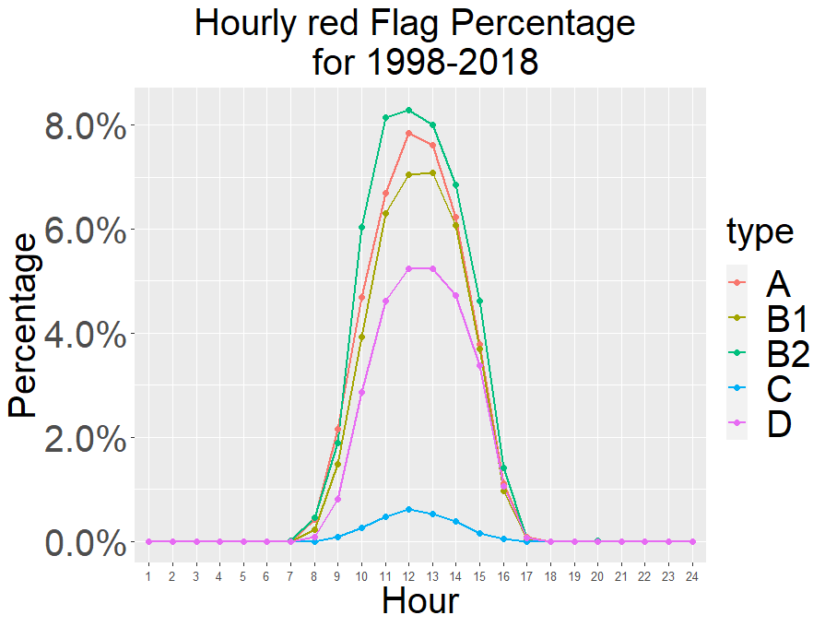
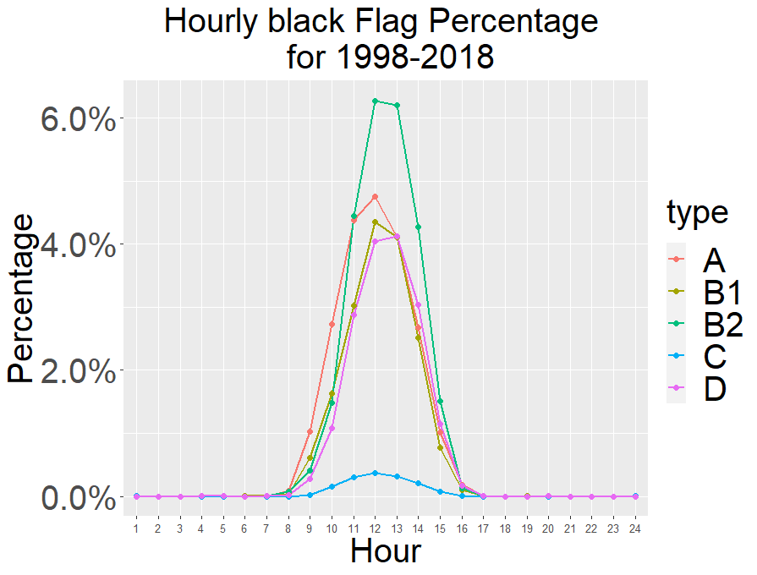
單日 各類測站 WBGT旗色時數百分比/單一測站單一小時各旗色總觀測時數
組別 | 意義 |  | 測站
A | 都市(人口密度>=5000) |  | 板橋 臺北 基隆 臺中 臺南 永康 高雄
B | 鄉村(人口密度<5000)
 | B1 | 西部 | 淡水 新屋 梧棲 嘉義 恆春
 | B2 | 東部 | 花蓮 蘇澳 宜蘭 大武 成功 臺東
C | 山區(海拔>600m) |  | 鞍部 竹子湖 阿里山 玉山 日月潭
D | 離島 |  | 彭佳嶼 東吉島 蘭嶼 馬祖 金門 澎湖

Slide 18
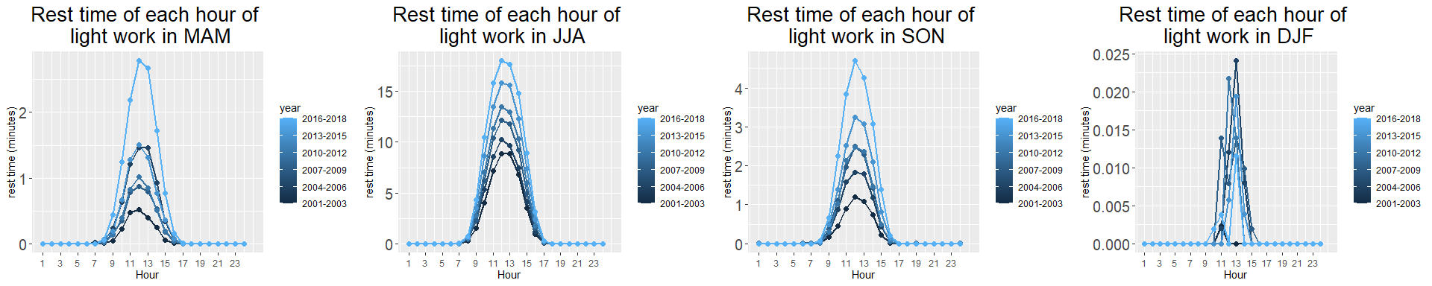
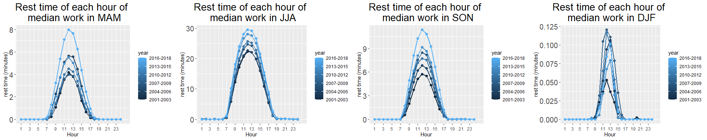
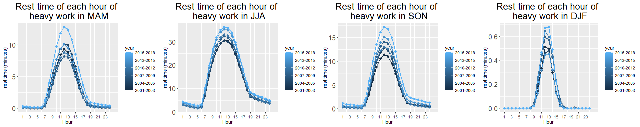

Slide 19
月際變化

Slide 20
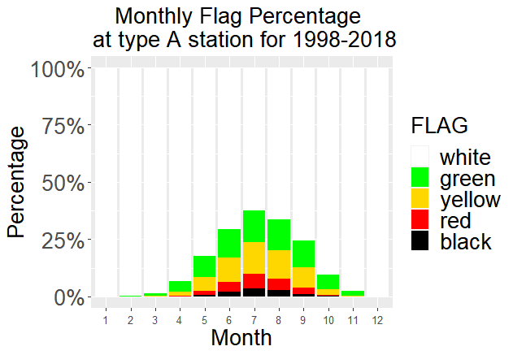
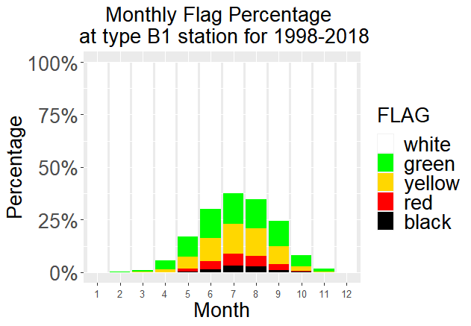
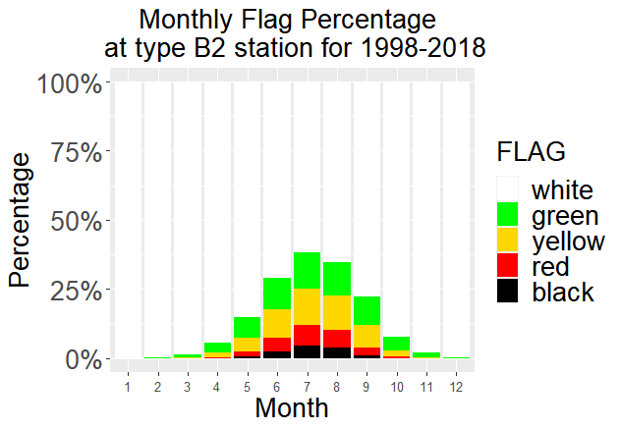
全年 各類測站 WBGT各旗色時數百分比/單一測站單一月份各旗色總觀測時數
組別 | 意義 |  | 測站
A | 都市(人口密度>=5000) |  | 板橋 臺北 基隆 臺中 臺南 永康 高雄
B | 鄉村(人口密度<5000)
 | B1 | 西部 | 淡水 新屋 梧棲 嘉義 恆春
 | B2 | 東部 | 花蓮 蘇澳 宜蘭 大武 成功 臺東
Notes:
年份分開

Slide 21
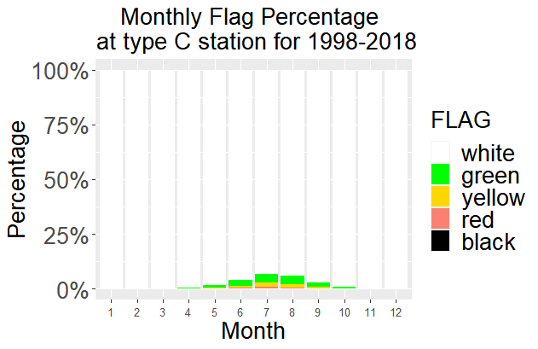
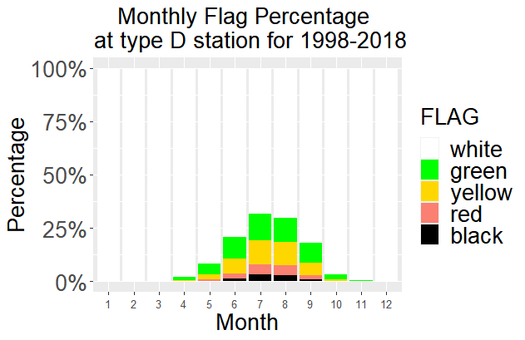
全年 各類測站 WBGT各旗色時數百分比/單一測站單一月份各旗色總觀測時數
組別 | 意義 | 測站
C | 山區(海拔>600m) | 鞍部 竹子湖 阿里山 玉山 日月潭
D | 離島 | 彭佳嶼 東吉島 蘭嶼 馬祖 金門 澎湖

Slide 22
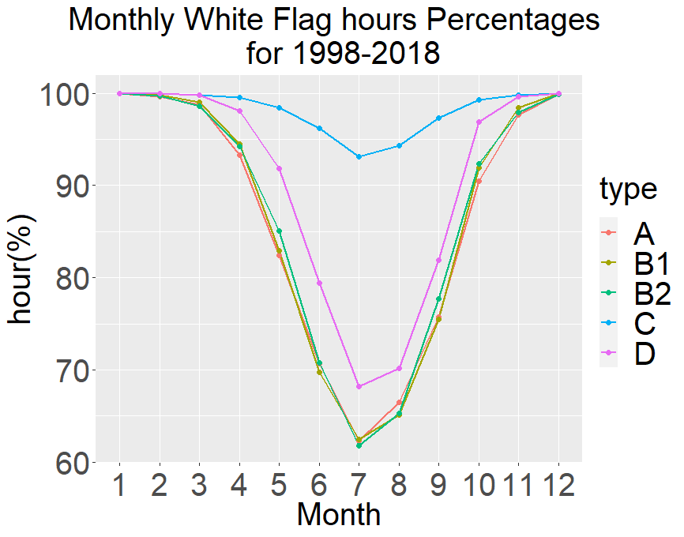
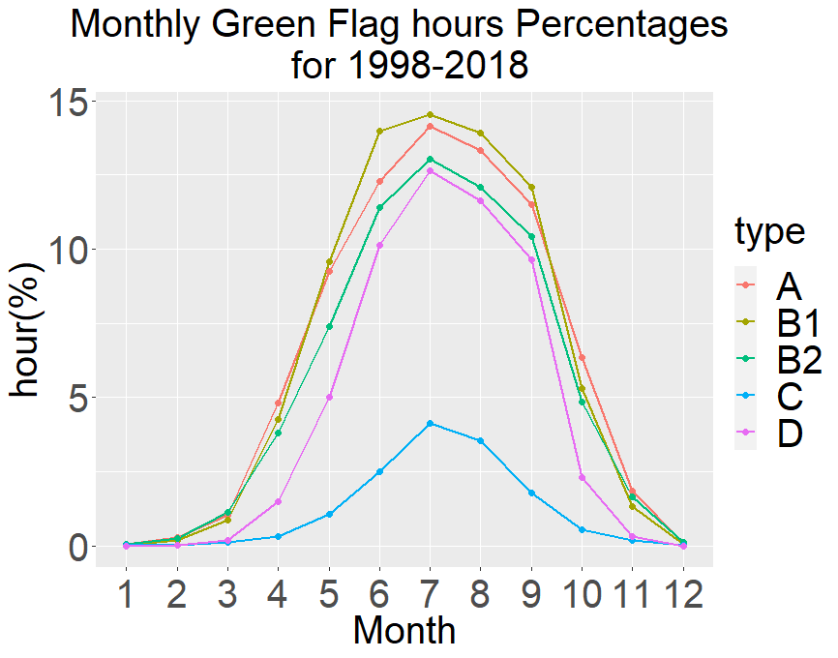
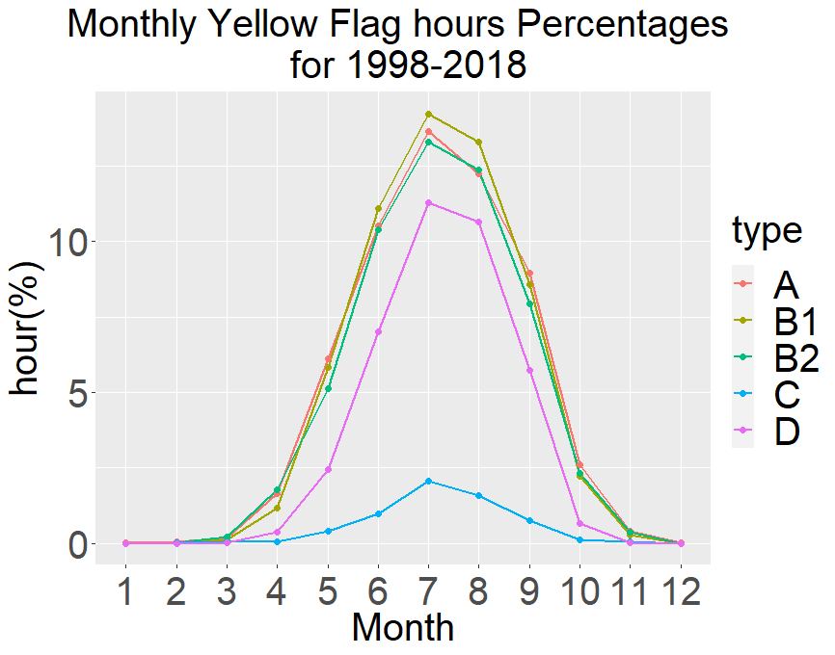
全年 各類測站 WBGT各旗色時數百分比/單一測站單一月份各旗色總觀測時數
組別 | 意義 |  | 測站
A | 都市(人口密度>=5000) |  | 板橋 臺北 基隆 臺中 臺南 永康 高雄
B | 鄉村(人口密度<5000)
 | B1 | 西部 | 淡水 新屋 梧棲 嘉義 恆春
 | B2 | 東部 | 花蓮 蘇澳 宜蘭 大武 成功 臺東
C | 山區(海拔>600m) |  | 鞍部 竹子湖 阿里山 玉山 日月潭
D | 離島 |  | 彭佳嶼 東吉島 蘭嶼 馬祖 金門 澎湖

Slide 23
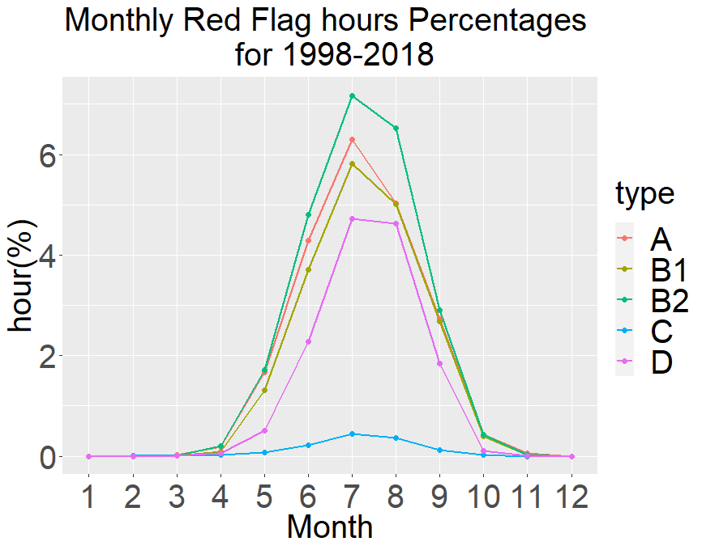
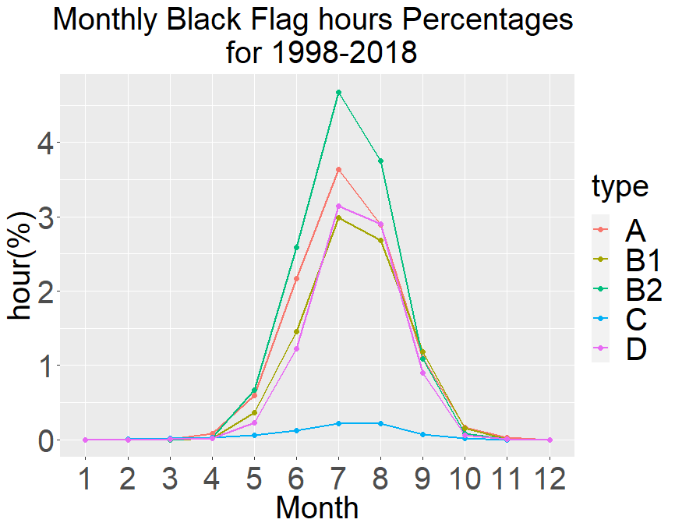
全年 各類測站 WBGT各旗色時數百分比/單一測站單一月份各旗色總觀測時數
組別 | 意義 |  | 測站
A | 都市(人口密度>=5000) |  | 板橋 臺北 基隆 臺中 臺南 永康 高雄
B | 鄉村(人口密度<5000)
 | B1 | 西部 | 淡水 新屋 梧棲 嘉義 恆春
 | B2 | 東部 | 花蓮 蘇澳 宜蘭 大武 成功 臺東
C | 山區(海拔>600m) |  | 鞍部 竹子湖 阿里山 玉山 日月潭
D | 離島 |  | 彭佳嶼 東吉島 蘭嶼 馬祖 金門 澎湖

Slide 24
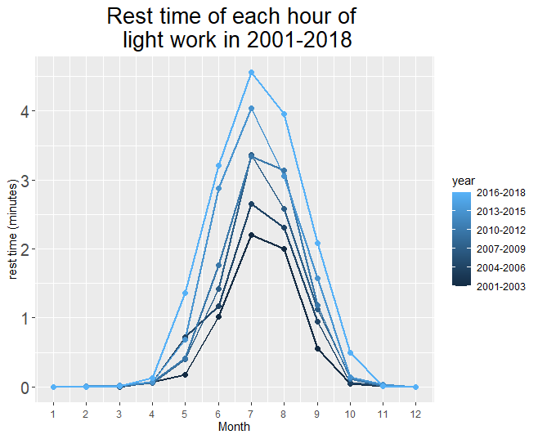
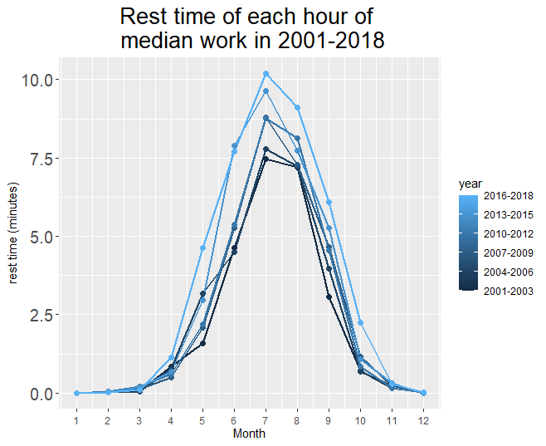
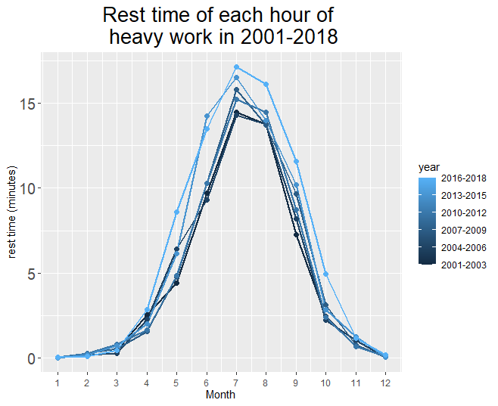
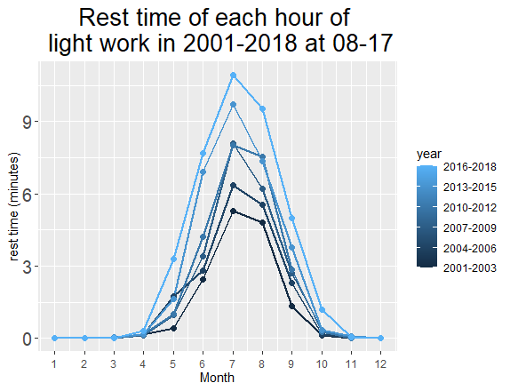
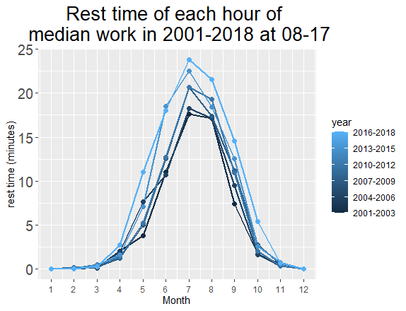
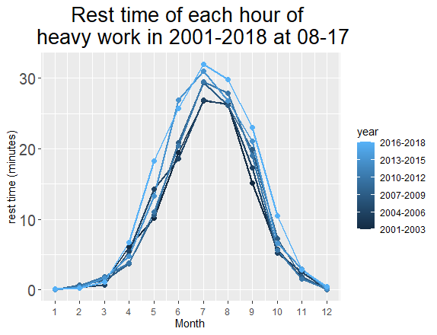

Slide 25
年際變化

Slide 26
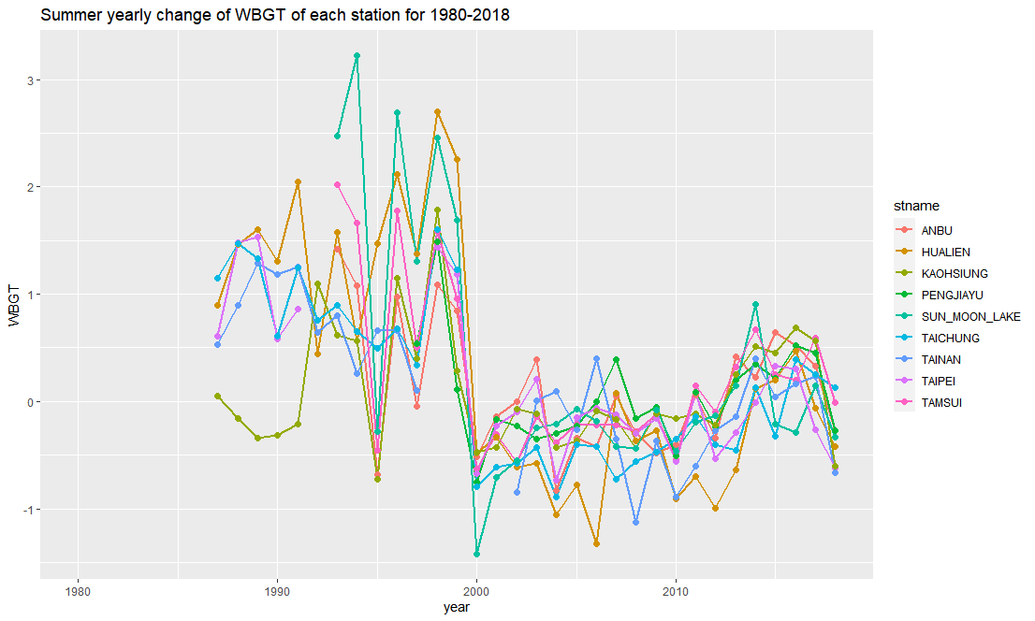
1980-2018年 夏季WBGT距平變化

Slide 27
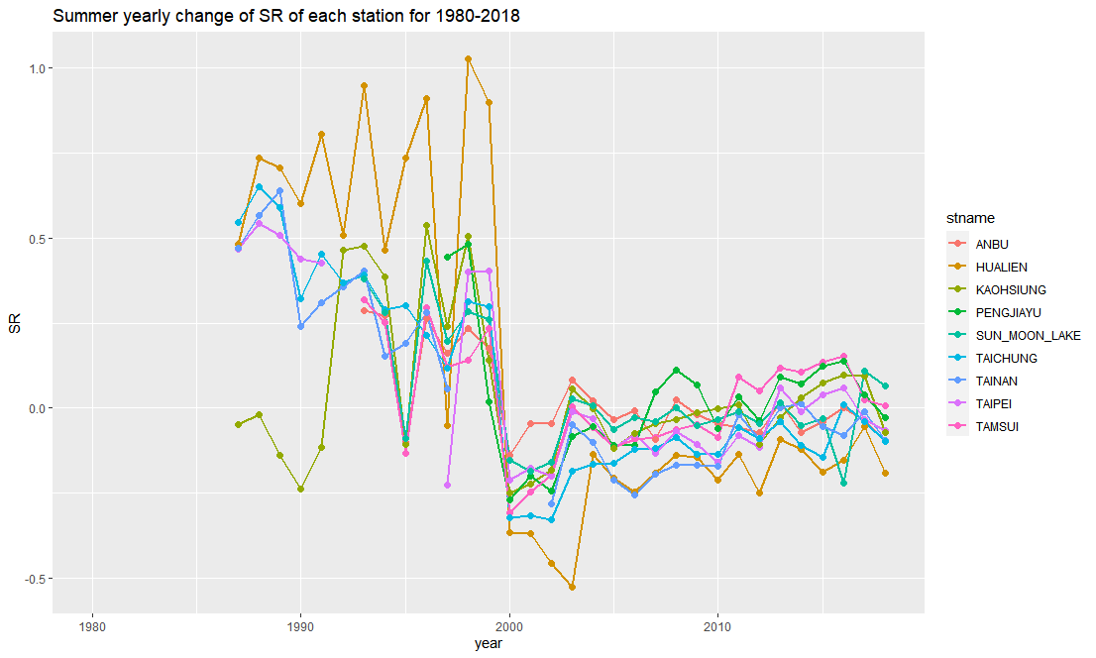
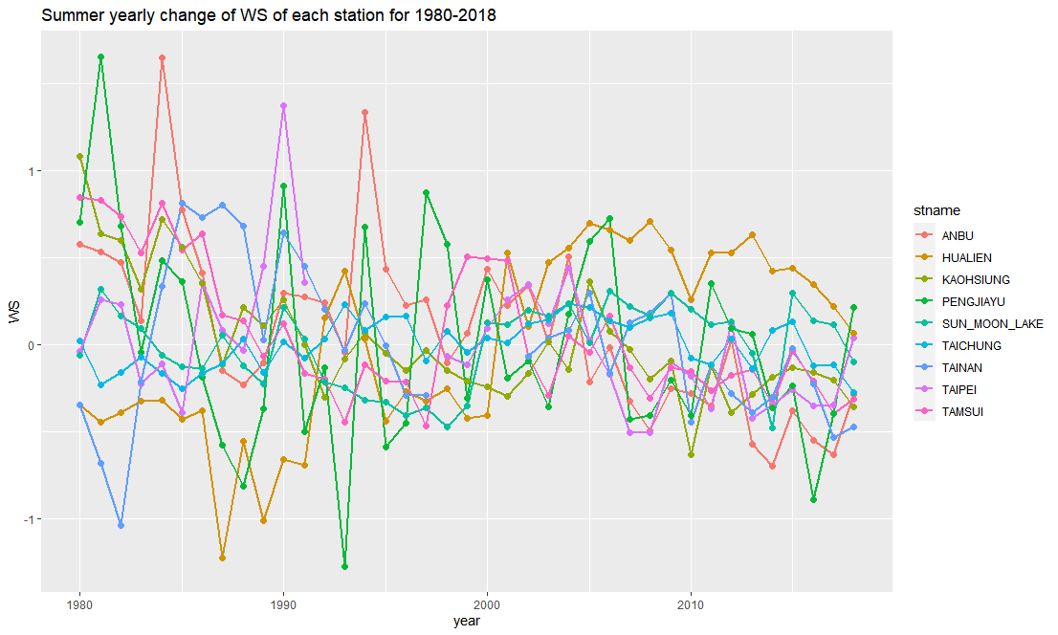
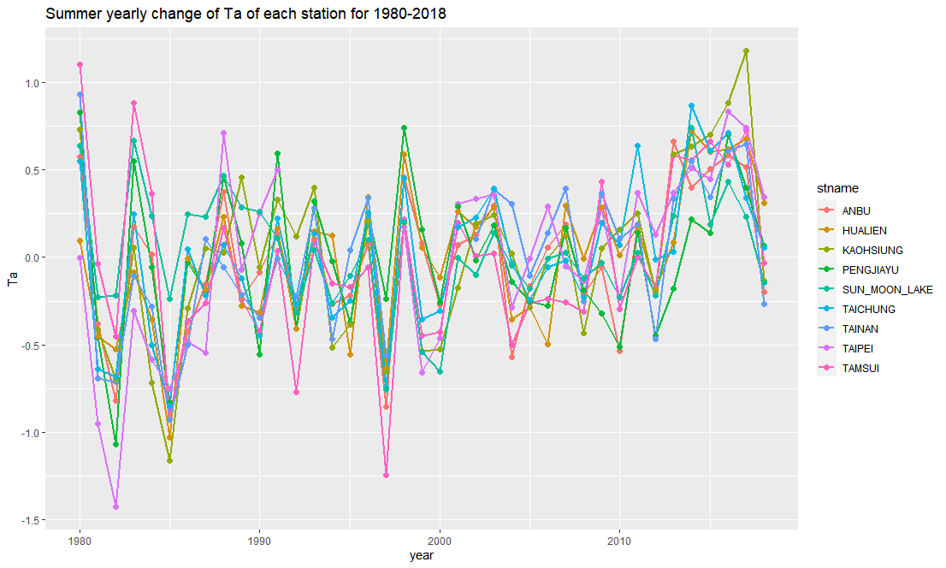
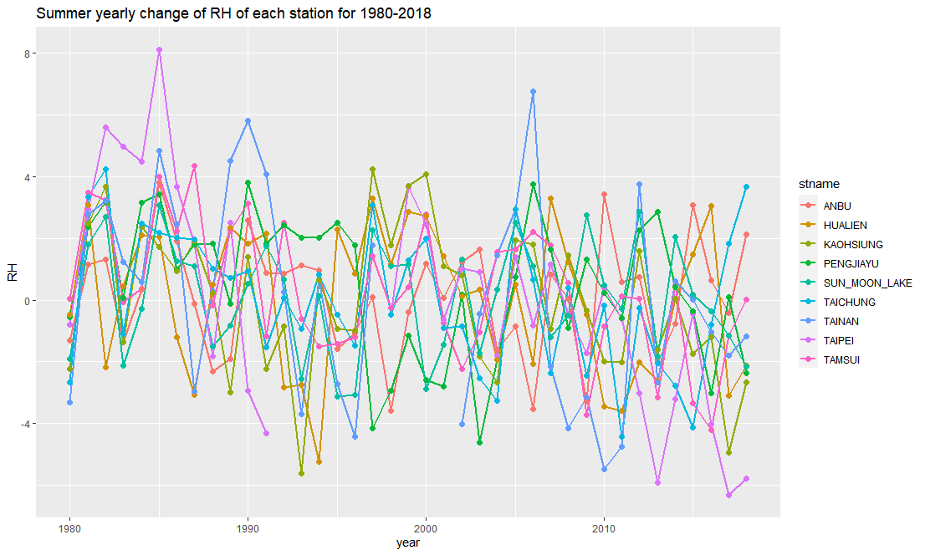
SR
WS
Ta
RH

Slide 28
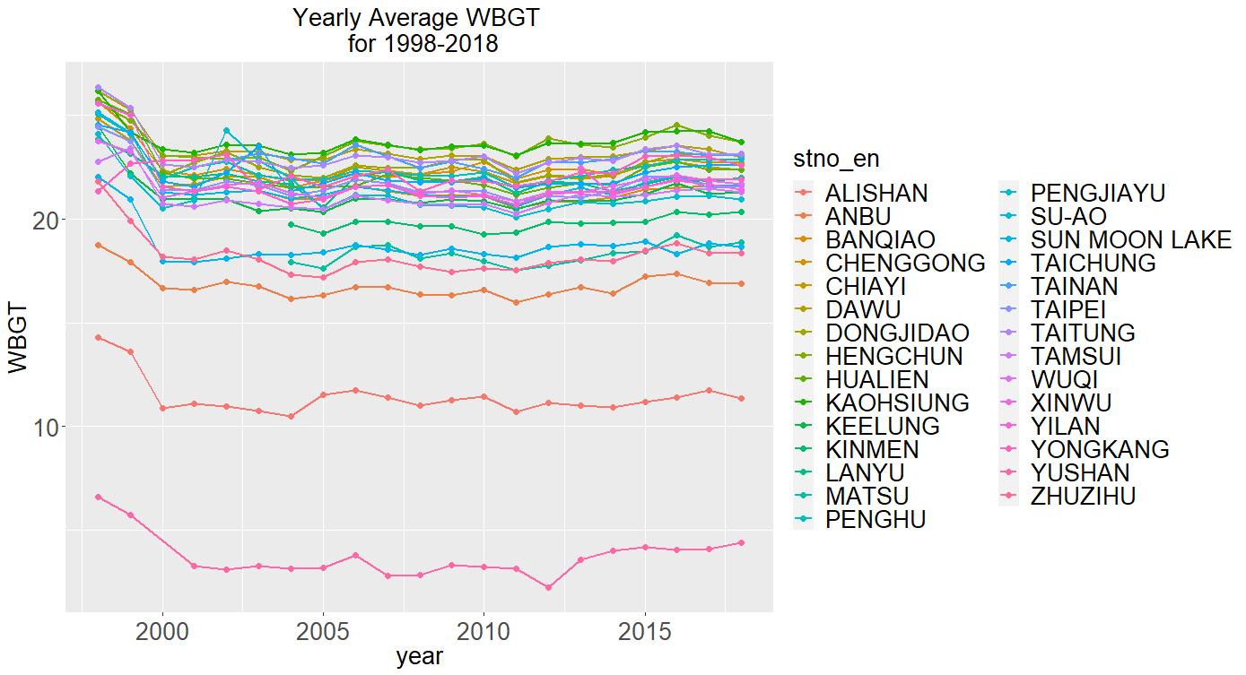
1998-2018年-所有測站

Slide 29
測站分組
組別 | 意義 |  | 測站
A | 都市(人口密度>=5000人/km2) |  | 板橋 臺北 基隆 臺中 臺南 永康 高雄
B | 鄉村(人口密度<5000人/km2)
 | B1 | 西部 | 淡水 新屋 梧棲 嘉義 恆春
 | B2 | 東部 | 花蓮 蘇澳 宜蘭 大武 成功 臺東
C | 山區(海拔>600m) |  | 鞍部 竹子湖 阿里山 玉山 日月潭
D | 離島 |  | 彭佳嶼 東吉島 蘭嶼 馬祖 金門 澎湖

Slide 30
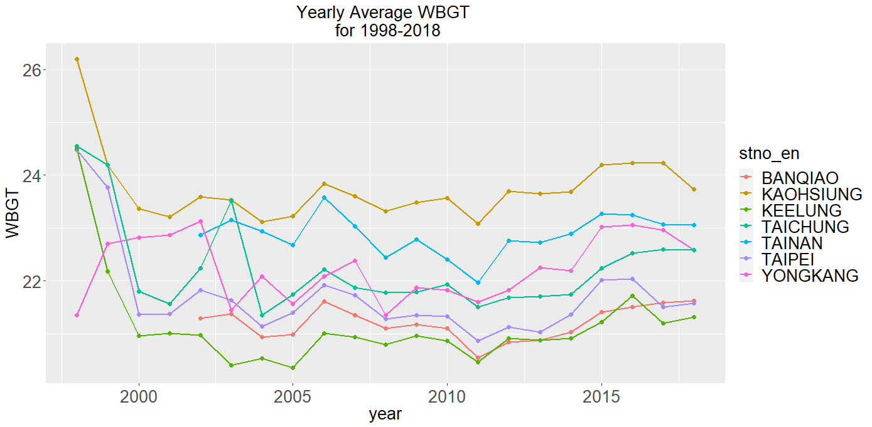
1998-2018年-A組測站(城市)

Slide 31
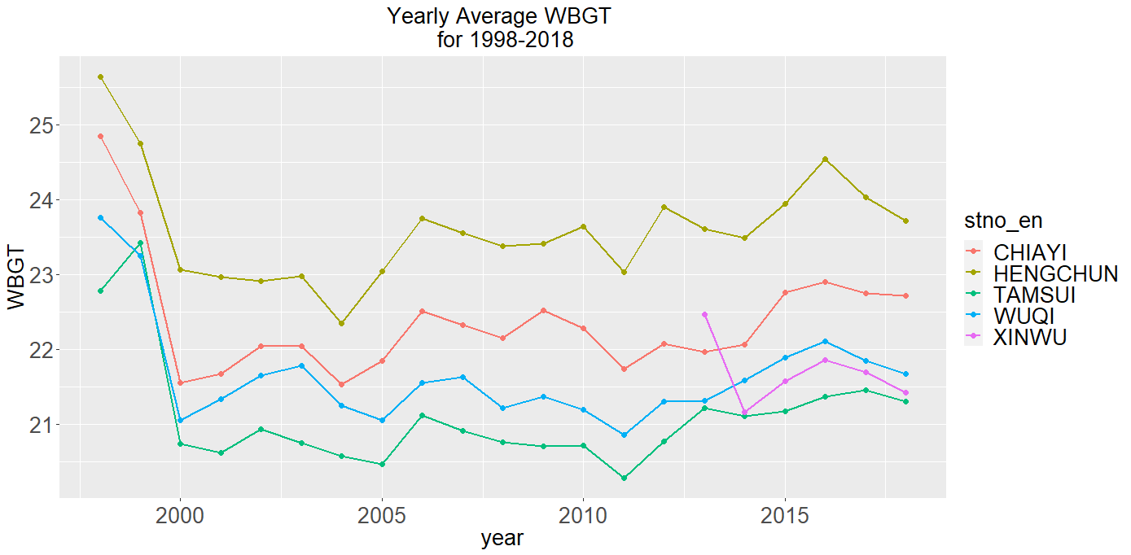
1998-2018年-B1組測站(西部鄉村)

Slide 32
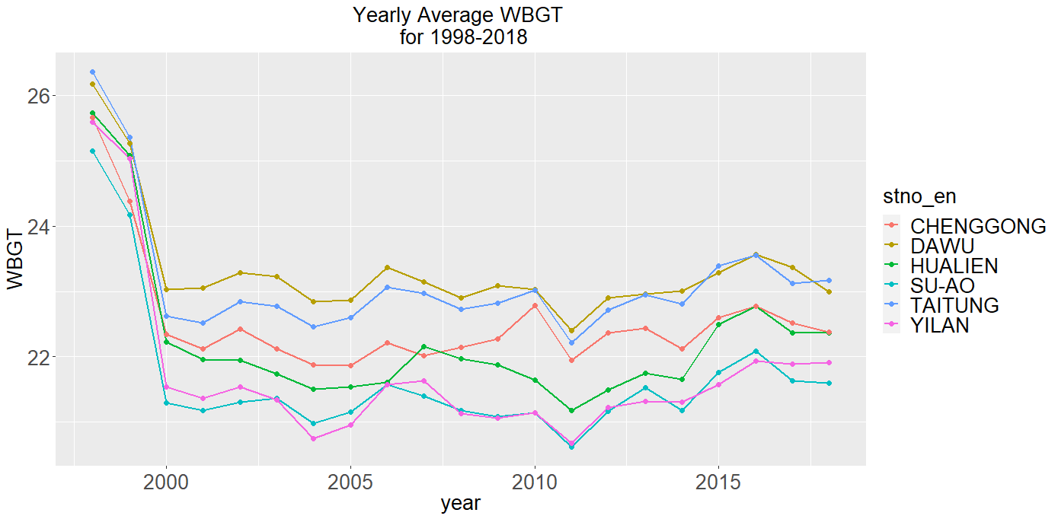
1998-2018年-B2組測站(東部鄉村)

Slide 33
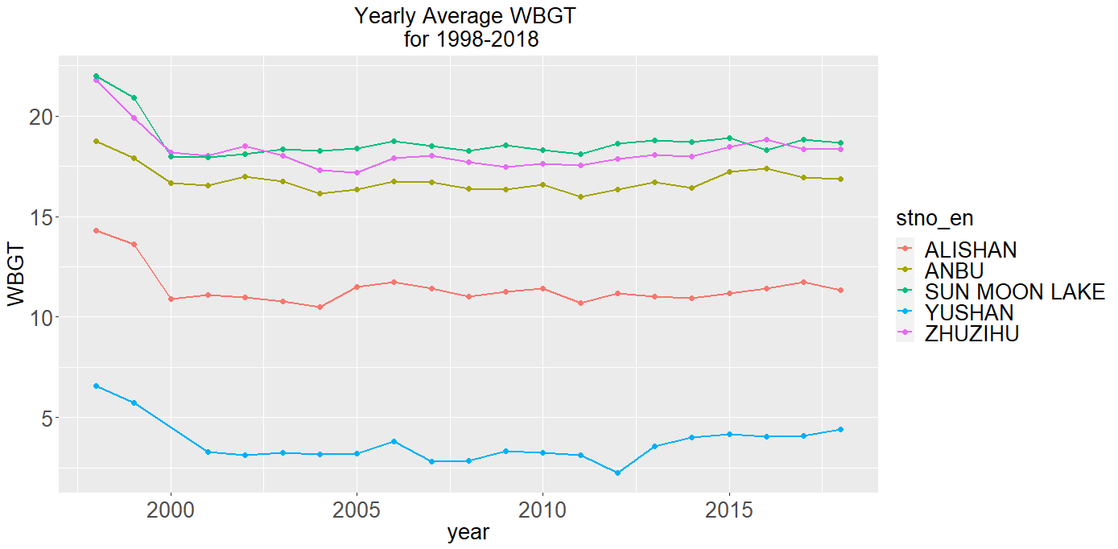
1998-2018年-C組測站(山區)

Slide 34
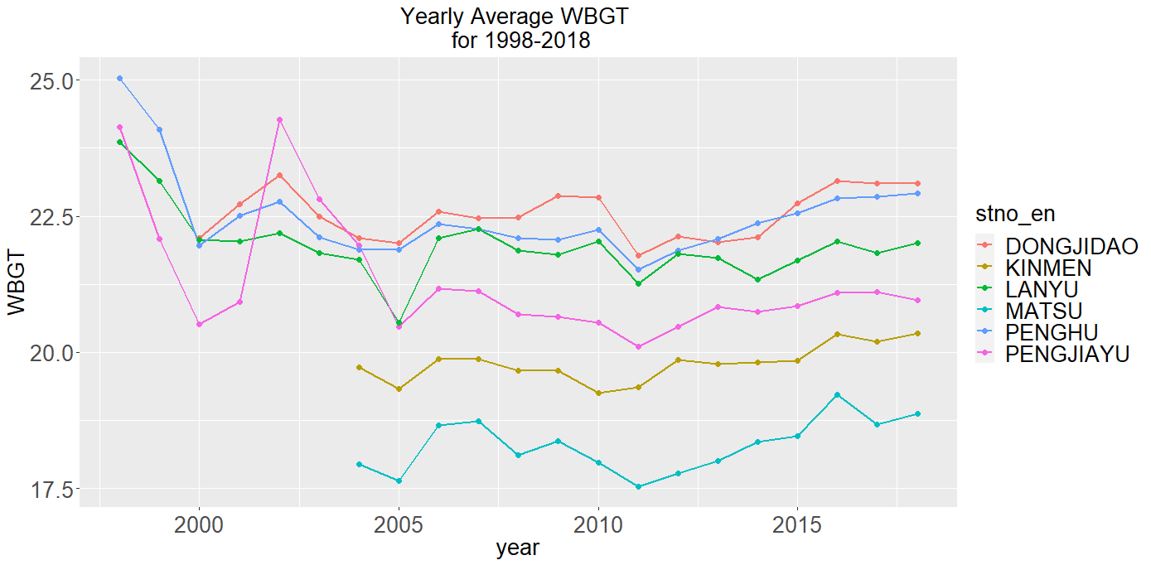
1998-2018年-D組測站(離島)

Slide 35
旗色變化

Slide 36
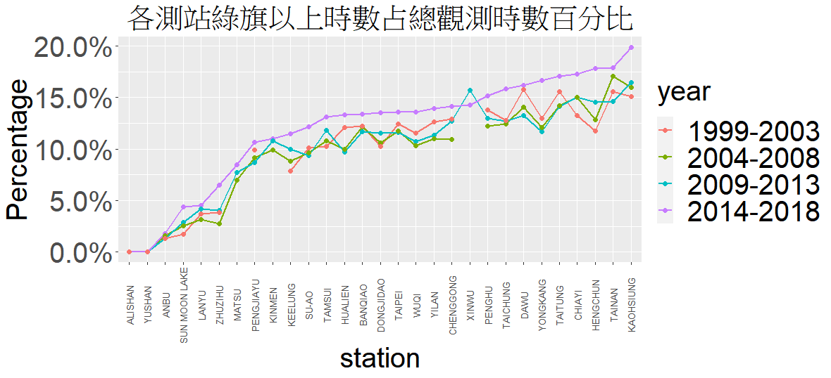
Notes:
Season mam son

Slide 37
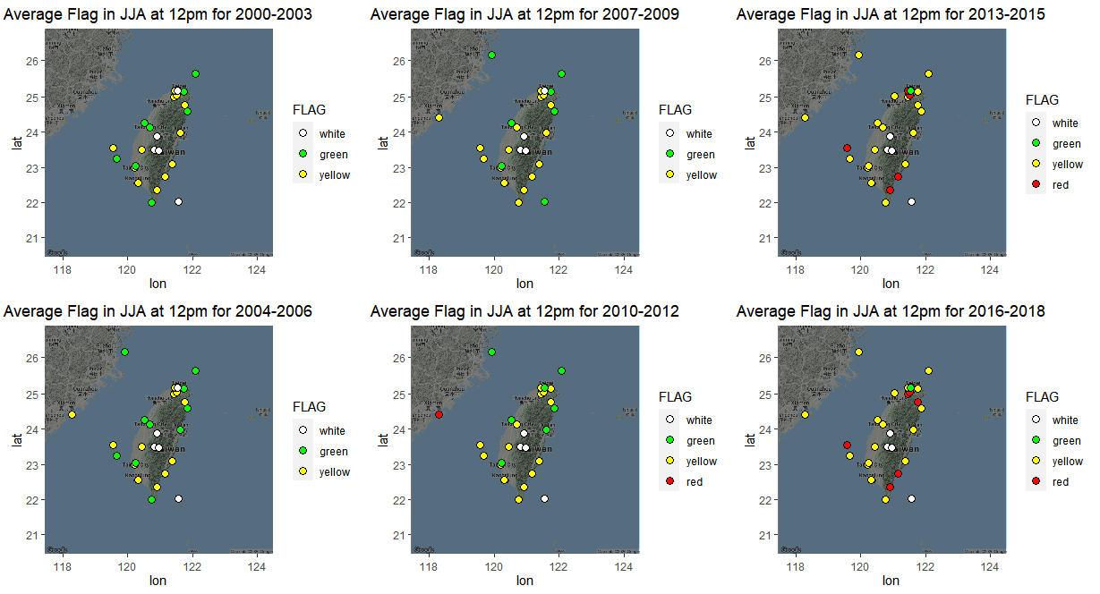
2000-2018 JJA 12:00(UTC+8)旗色地圖

Slide 38

2000-2018 SON 12:00(UTC+8)旗色地圖

Slide 39

2000-2018 MAM 08-17各組測站旗色比例

Slide 40

2000-2018 JJA 08-17各組測站 旗色比例

Slide 41

2000-2018 SON 08-17各組測站 旗色比例

Slide 42
戶外工作休息時間趨勢

Slide 43

JJA

Slide 44


Slide 45


Slide 46



歷年 08-17(UTC+8)全台各季節戶外工作每小時休息時間趨勢
Notes:
中度貼錯圖

Slide 47









春季
夏季
秋季
輕工作
歷年
08-17(UTC+8) 各組測站
平均每小時
休息時間(分鐘)
中工作
重工作

Slide 48






Notes:
年際放前面 季節
找其他國家資料 拉大空間
Eg.不同社經區域 電力分布(x) -> 疾病(o) (疾病太多人做
賣冷氣、飲料、衣服

